Slide 1
Велико Търново
Светослав – 4.а клас

Slide 2
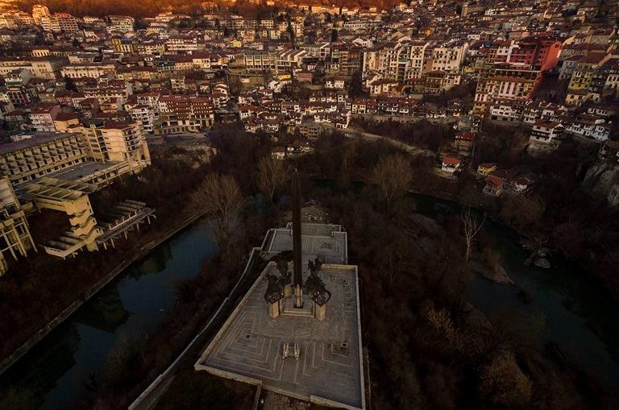
Паметник на Асеневци
(КОННИЦИТЕ)

Slide 3
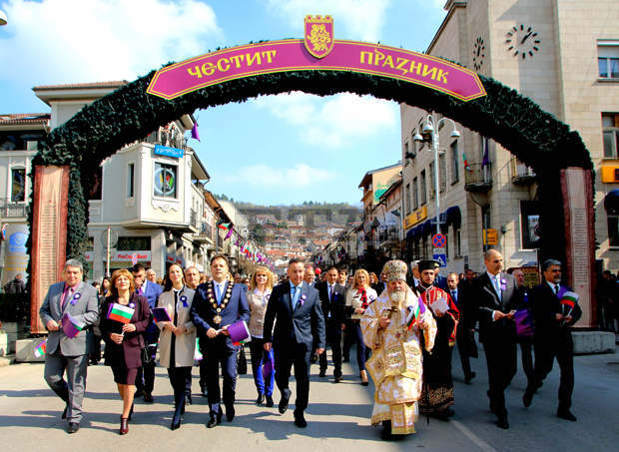

Slide 4
